Slide 1
Dynamic Streaming via Nginx
Lukas Abegg

Slide 2
Inhalt der Präsentation
1.
2.
3.
4.
Was ist Dynamic Streaming
und
wozu wird es verwendet?
Wie funktioniert
Dynamic Streaming?
Demo der Lösung!
Fragen??

Slide 3
1.
Was ist Dynamic Streaming?
und
wozu wird es verwendet?

Slide 4


Beispiel Flimme
Wir sind an einem Konzert und wollen das live unseren Freunden streamen
-
Aber wie?

Slide 5

Wir streamen via Wowza
Source
Clients

Slide 6
Aber was ist, wenn nicht nur 2-3 Freunde den Stream sehen wollen?
-
Sondern 2000 - 3000 User?

Slide 7

Wir entlasten den Wowza mit Nginx Edges
Clients
Nodes
Edges

Slide 8

Wir entlasten den Wowza mit Nginx Edges
Die Clients streamen via Edges
Edges entlasten den Wowza Streaming Server
Die Clients werden gleichmäßig auf die Nginx Edge Server verteilt
=> Load Balancing
Wird die Netzwerklast zu hoch, werden neue Nginx Edge Server Instanzen erzeugt
=> Auto Scaling Groups

Slide 9
Was ist nun aber wenn die User nicht nur von 1 Person,
sondern von 100 verschiedene Personen streamen?

Slide 10
Wir verteilen die Streams auf die Wowza Nodes
Source
Nodes

Slide 11
Wir verteilen die Streams auf die Wowza Nodes
Clients
Nodes
Edges

Slide 12
Dynamic Streaming
via RTMP

Slide 13
2.
Wie funktioniert
Dynamic Streaming?

Slide 14
Der NGINX muss wissen,
welcher Stream auf welchem Wowza läuft!
Auf einer MongoDB wird gespeichert, welcher Server welchen Stream anbietet:
=> NGINX liest den Wowza Server aus MongoDB und verbindet sich mit dem Wowza

Slide 15
Wie sieht unser NGINX Server aus?
RTMP-Schnittstelle
Wir erzeugen in der NGINX Konfiguration eine Schnittstelle für RTMP-Streaming.
=> Dynamic Pull auf lokale HTTP-Schnittstelle
MongoDB-Zugriff
Im HTTP-Redirect wird mithilfe des Stream-Namen aus der MongoDB der Wowza Server gelesen für den Redirect.
HTTP-Redirect
Die HTTP-Schnittstelle liest die POST-Argumente aus dem Pull-Request.
Mithilfe der Post-Argumente wird auf den Wowza-Stream redirected.

Slide 16
RTMP-Schnittstelle
#RTMP rtmp { server { listen 1935; # Dynamic pull via http lua rewrite from “/rtmp/on_play” application vod { live on; on_play http://localhost:80/rtmp/on_play; } } }

Slide 17
MongoDB-Zugriff
… conn = mongo:new() conn:set_timeout(1000) ok, err = conn:connect("54.170.75.122", 37005) … local db = conn:new_db_handle("mongo_wowza_streams") ok, err = db:auth_scram_sha1("wowza_admin","Wowza_Admin15") … col = db:get_col("streams") result = col:find_one({film=film}) origin = result["origin"] …

Slide 18
HTTP-Redirect
location = /rtmp/on_play { rewrite_by_lua ' ngx.req.read_body() local args = ngx.req.get_post_args() ... for key, val in pairs(args) do if key == "app" then app = val elseif key == "name" then name = val end end ...//Mongo-DB Zugriff local uri = "rtmp://" .. origin .. "/" .. app .. "/" .. name .. "?" return ngx.redirect(uri); '; }

Slide 19



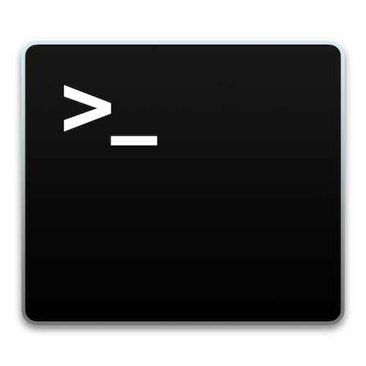
Hilfsmittel
AWS Amazon Cloud
Mongolab.com
Wowza
NGINX
Lua(Scripting)
Terminal

Slide 20

3.

Slide 21
Danke!
4.
Fragen?

